Slide 1

JMenu Y JOptionPane
Por Lucas Fernandez y Santiago Manjarres
-2023-
Facultad de ingeniería
Sede Bogotá

Slide 2
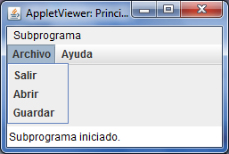
JMenu
Una implementación de un menú: una ventana emergente que contiene JMenuItems que se muestra cuando el usuario selecciona un elemento en JMenuBar. Además de JMenuItems, un JMenu también puede contener JSeparators.
-2023-
Facultad de ingeniería
Sede Bogotá

Slide 3
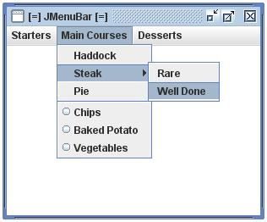
JMenu
En esencia, un menú es un botón con un JPopupMenu asociado. Cuando se presiona el "botón", aparece JPopupMenu. Si el "botón" está en JMenuBar, el menú es una ventana de nivel superior. Si el "botón" es otro elemento del menú, entonces JPopupMenu es un menú "desplazable hacia la derecha".
-2023-
Facultad de ingeniería
Sede Bogotá

Slide 4
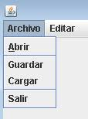
JMenu
Los menús se pueden configurar y, hasta cierto punto, controlar mediante acciones. Usar una acción con un menú tiene muchos beneficios más allá de configurar directamente un menú.
-2023-
Facultad de ingeniería
Sede Bogotá

Slide 5
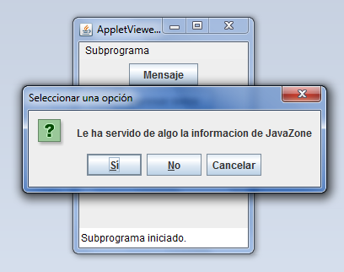
JOptionPane
JOptionPane facilita la aparición de un cuadro de diálogo estándar que solicita a los usuarios un valor o les informa sobre algo
-2023-
Facultad de ingeniería
Sede Bogotá

Slide 6
JOptionPane
JOptionPane facilita la aparición de un cuadro de diálogo estándar que solicita a los usuarios un valor o les informa sobre algo
-2023-
Facultad de ingeniería
Sede Bogotá

Slide 7
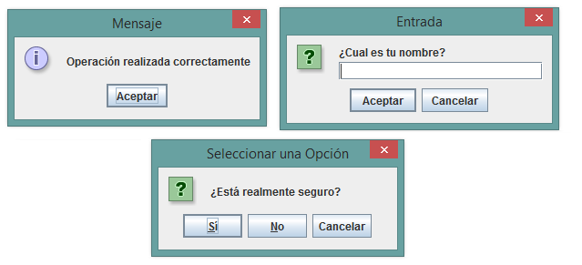
JOptionPane
Las distintas formas de JOptionPane son:
showConfirmDialog
showInputDialog
showMessageDialog
showOptionDialog
-2023-
Facultad de ingeniería
Sede Bogotá

Slide 8
Muchas gracias por su atención
-2023-
Facultad de ingeniería
Sede Bogotá

